Slide 1
第六章 传输层安全
SSL/TLS

Slide 2
SSL握手协议
SSL Handshake Protocol
SSL中最复杂的部分就是握手协议。
  该协议允许客户和服务器相互验证、协商加密和MAC算法以及保密密钥。
  用来保护SSL记录发送的数据。
握手协议由一系列客户机和服务器的交换消息来实现。该过程根据服务器是否配置要求提供服务器证书或者请求客户端证书而不同。

Slide 3
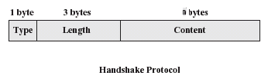
1. SSL握手协议
位于SSL记录协议之上
  协议消息的格式
  用途：
    当SSL客户和服务器开始通讯的时候，它们要通过协商，在以下信息方面获得一致：
    协议版本、密码算法、是否认证对方、
    用什么技术来产生共享秘密数据，等等
Type：10种消息类型之一
Length：消息长度(字节数)
Content：与消息相关参数

Slide 4
TLS握手协议使用的消息
消息 | 参数
hello_request | Null
client_hello | 版本，随机数，会话id，密码参数，压缩方法
server_hello
certificate | X.509 v3证书链
server_key_exchange | 参数，签名
certificate_request | 类型，CAs
server_done | Null
certificate_verify | 签名
client_key_exchange | 参数，签名
finished | Hash值

Slide 5
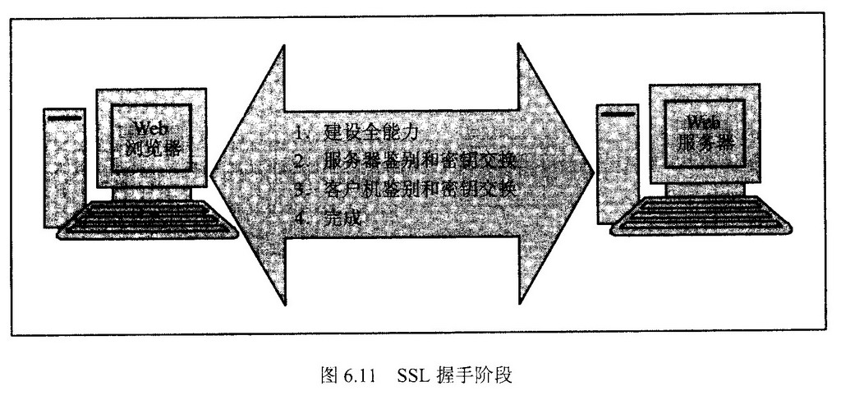
SSL握手协议的流程
握手协议，分四个阶段
  建立安全能力
  服务器鉴别和密钥交换
  客户鉴别和密钥交换
  完成

Slide 6
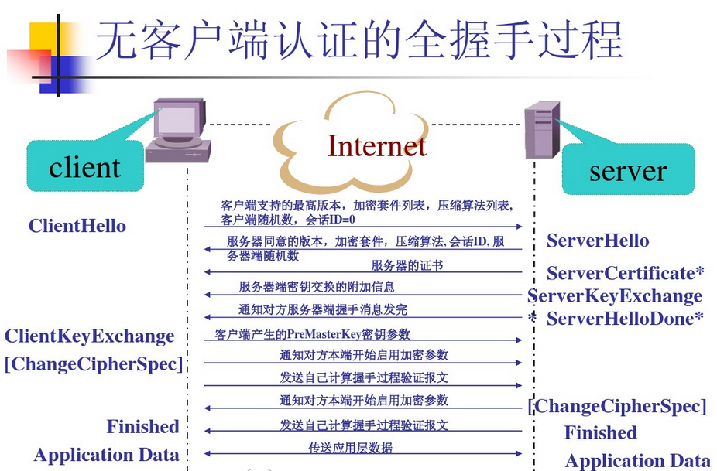

Slide 7
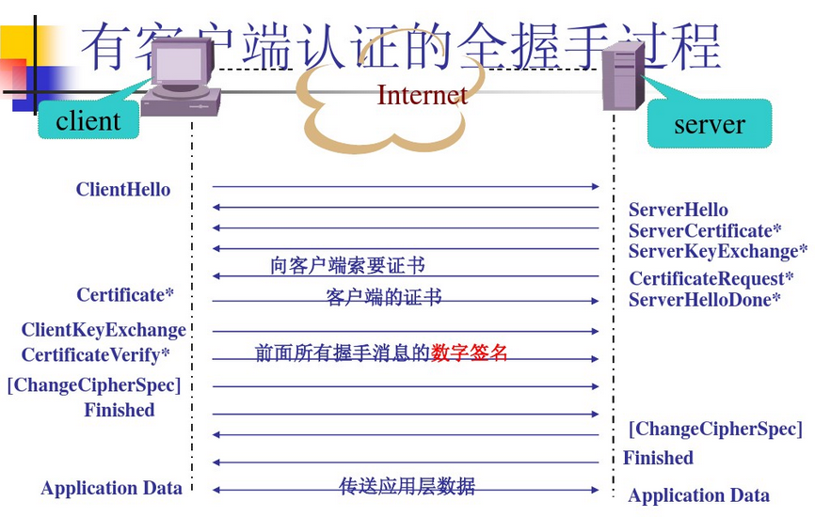

Slide 8
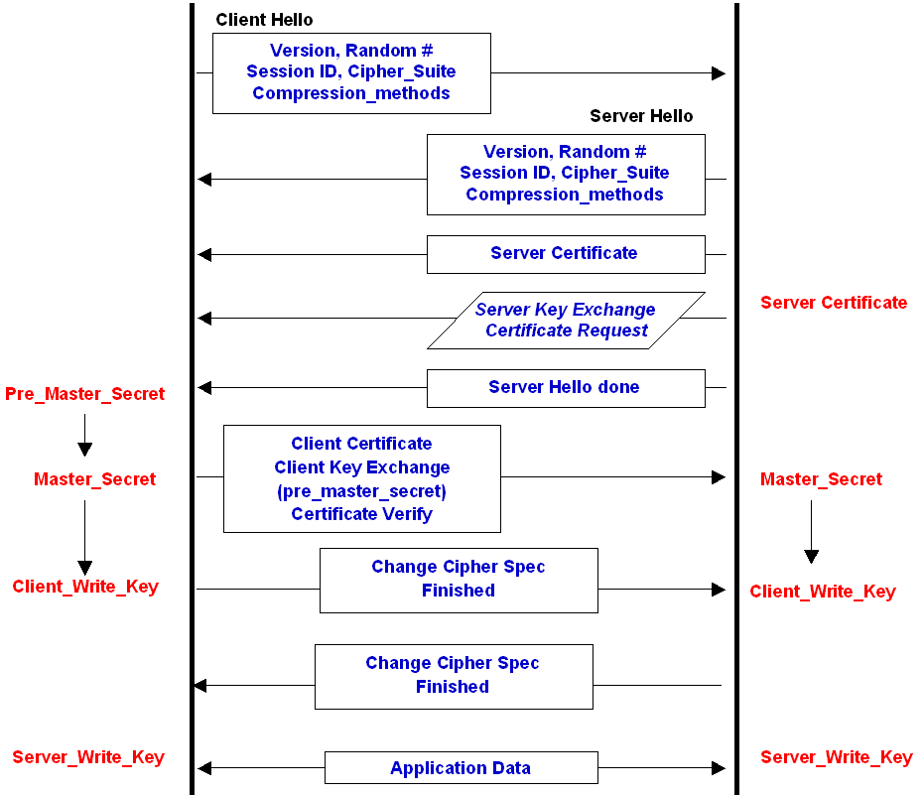
Client
Server

Slide 9
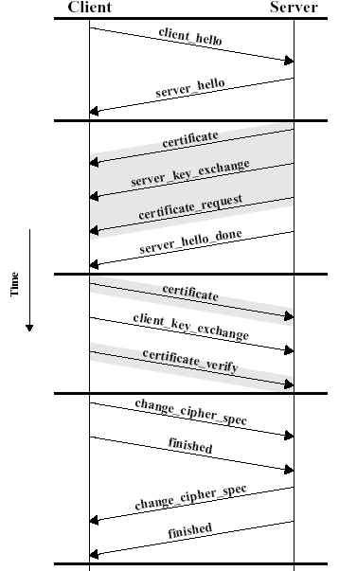
SSL握手协议的流程
交换Hello消息，对于算法、交换随机值等协商一致
交换必要的密码参数，使双方得到统一的premaster secret
交换证书和相应的密码信息，以便进行身份认证
产生master secret
提供安全参数给SSL记录层
检验双方是否已已经获得同样的安全参数

Slide 10
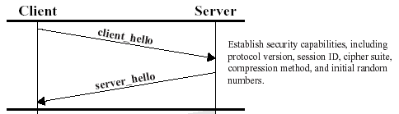
第一阶段：建立起安全能力属性
密码套件格式：每个套件都以“SSL”开头，紧跟着的是密钥交换算法。用“With”这个词把密钥交换算法、加密算法、散列算法分开，例如：SSL_DHE_RSA_WITH_DES_CBC_SHA, 表示把DHE_RSA(带有RSA数字签名的暂时Diffie-Hellman)定义为密钥交换算法；把DES_CBC定义为加密算法；把SHA定义为散列算法。
客户发送一个client_hello消息，包括以下参数：
版本、随机数(32位时间戳+28字节随机序列)、会话ID、客户支持的密码算法列表(CipherSuite)、客户支持的压缩方法列表
然后，客户等待服务器的server_hello消息
服务器发送server_hello消息，参数：
B/S都能接受的最高版本、服务器产生的随机数(形式同上)、会话ID、服务器从客户建议的密码算法中挑出一套、服务器从客户建议的压缩方法中挑出一个

Slide 11
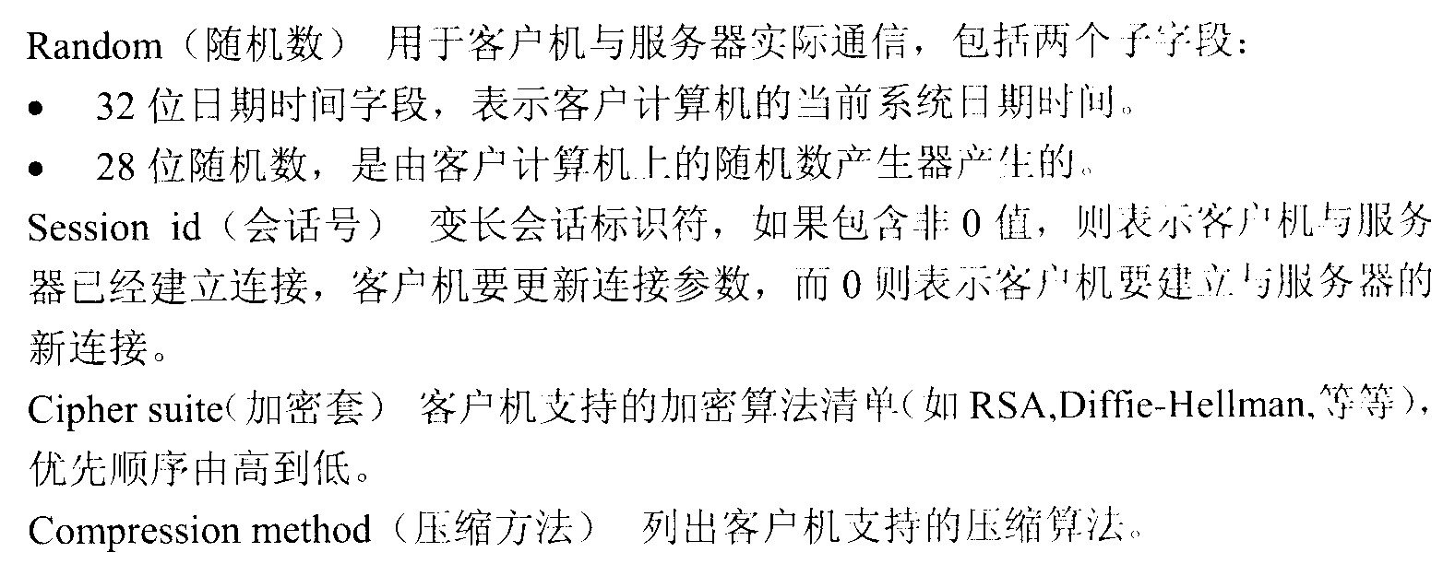

Slide 12
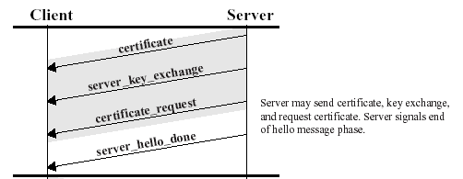
第二阶段：服务器认证和密钥交换
服务器发送自己的证书，消息包含一个X.509证书和到根CA的证书链
服务器发送server_key_exchange消息
  可选。
  向客户发送用于密钥交换的信息，该信息被服务器签名。
服务器发送certificate_request消息
  可选，服务器不一定要鉴别客户机；
  服务器请求客户机的数字证书。
服务器发送server_hello_done, 然后等待应答

Slide 13
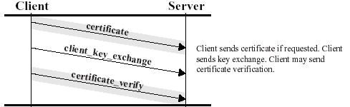
第三阶段：客户机认证和密钥交换
客户收到server_done消息，检查服务器提供 的证书，判断server_hello的参数可否接受。如没问题，继续
可选：如服务器请求证书，则客户发送一个certificate消息；若客户没有证书，则发一个no_certificate警告
客户发送client_key_exchange消息，有关会话用对称密钥。客户机生成不定长预备秘密pre-master secret，用服务器公钥加密后发给服务器
可选：只在服务器要求客户鉴别时。(证书已发给服务器)发送一个certificate_verify消息，证明自己是证书中公钥的持有者。
  组合：把预备秘密和(第一阶段)从服务器得到得随机数组合起来
  用MD5和SHA-1计算摘要，并用私钥对结果进行签名

Slide 14
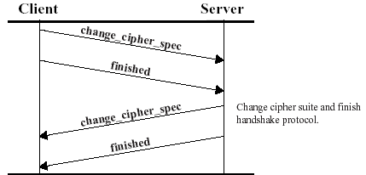
第四阶段：完成
第四阶段建立起一个安全的连接
  客户发送一个change_cipher_spec消息，并且把协商得到的Cipher Suite拷贝到当前连接的状态之中
  客户用新的算法、密钥参数发送一个finished消息，用以检查密钥交换和认证过程是否已经成功。其中包括一校验值，对消息进行校验。
  服务器同样发送change_cipher_spec消息和finished消息。
  握手过程完成，客户和服务器可以交换应用层数据。

Slide 15
2. SSL记录协议
SSL Record Protocol
SSL协议的底层是记录协议层。SSL记录协议在客户机和服务器之间传输应用数据和SSL控制数据，其间有可能对数据进行分段或者把多个高层协议数据组合成单个数据单元。它最多能够传送15384个字节的数据块。
SSL Record Protocol为SSL连接提供两种服务
  保密性。Handshake Protocol定义一个共享的保密密钥用于对SSL有效载荷加密。
  消息完整性。Handshake Protocol定义一个共享的保密密钥用于形成MAC。

Slide 16
2. SSL Record Protocol
数据处理过程
  对于SSL发送方来说，记录层对数据的处理顺序依次为分片、压缩、计算MAC、加密，其中分片是将高层协议数据划分为尺寸适当的片段，以便封装在记录中投递，压缩则是为了提高数据传输的效率。此外，由于MAC计算先于加密处理，因此MAC也得到了加密保护。
  接收方的数据处理过程则依次为解密、验证MAC、解压、片段重组。

Slide 17
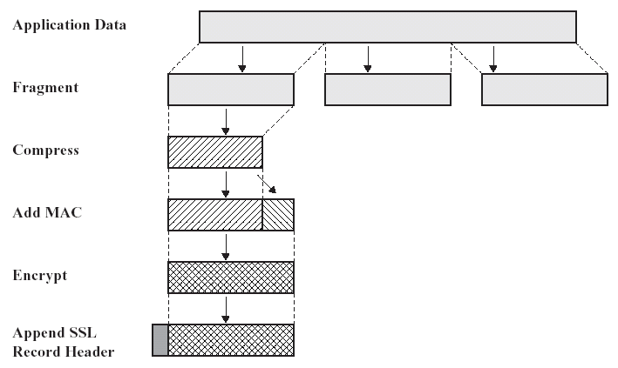
2. SSL Record Protocol
操作过程示意图

Slide 18
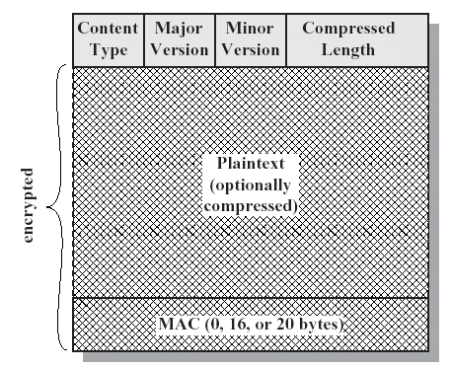
2. SSL记录格式·处理结果
Content Type：8位，上层协议类型(如握手、警报、改变密码)
Major version和Minor version：各8位，主次版本
Compressed length：15位，压缩后数据的长度，不超过2¹⁴+2048字节
Encrypted Data fragment：密文数据

Slide 19
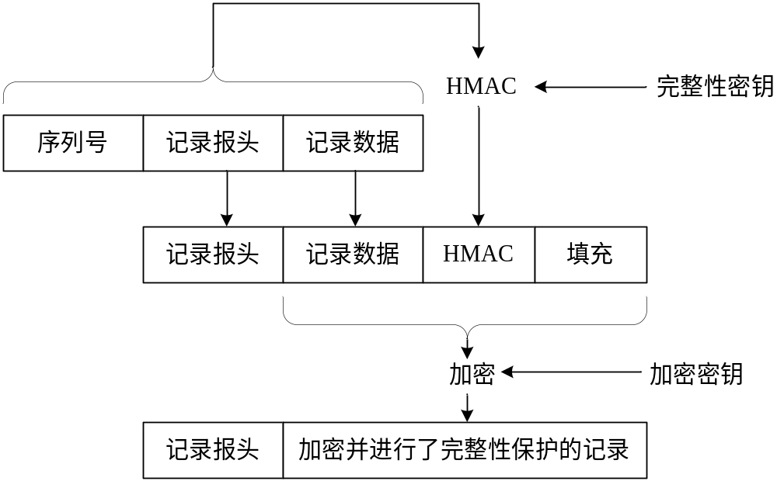
加密的记录
Notes:
填充、填充长度

Slide 20
3. 改变密码规范协议
是使用SSL记录协议的三个特定协议之一(由SSL记录头格式的内容类型字段确定)，也是最为简单的协议。
协议由单个字节消息组成。
  值为1，用以将挂起状态转至当前状态，导致当前加密处理包用于该连接。
改变密码规范协议用于从一种加密算法转变为另外一种加密算法。虽然加密规范通常是在SSL握手协议结束时才被改变。

Slide 21
4. 告警协议
客户机和服务器发现错误时，向对方发送一个警报消息。
告警由两个部分组成：告警级别和告警说明。它们都用8比特进行编码。告警消息也被压缩和加密。
  告警有两个级别。
  第二个字节包含了特定警告代码。
告警级别 | 告警名称 | 含 义
1 | 警告 | 表明一个一般告警信息
2 | 致命错误 | 致命错误，立即终止当前连接，同一会话的其它连接也许还能继续，但是肯定不会再产生新的连接

Slide 22
致命
表: 告 警 类 型
告警号
告警名称
含 义
0
Close_notify
通知接收方发送方在本连接中不会再发送任何消息
10
Unexpected_message
接收到不适当的消息
20
Bad_record_mac
接收到的记录MAC错误(致命)
30
Decompression_failure
解压缩失败(致命)
40
Handshake_failure
发送方无法成功协调一组满意的安全参数设置(致命)
41
No_certificate
认证中心没有合适的证书
42
Bad_certificate
证书已经破坏
43
Unsupported_certificate
不支持接收的证书类型
44
Certificate_revoked
证书已经撤销
45
Certificate_expired
证书过期
45
Certificate_unknown
在实现证书时产生了一些不确定问题
47
Illegal_parameter
握手过程某个字段超出范围或者与其它字段不符

Slide 23
5、会话恢复
会话是SSL中重要的概念，一个会话对应一组参数，可以保护多个连接。
每个通信方都会记录每个会话的状态，实际就是一组参数。
会话恢复即使用已有的会话保护某个连接，不必再重新协商新参数。使用会话恢复可以提高通信效率。
跳过第二第三阶段，直接把SSL会话中的参数传递给SSL记录层。

Slide 24
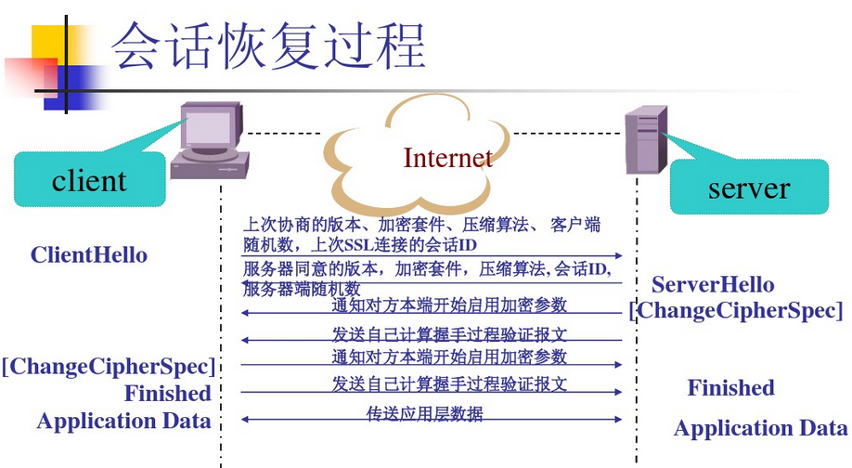

Slide 25
会话恢复
客户端向服务器发送ClientHello消息，其中包含了所要恢复的会话ID以及一个新的随机数。
服务器在本地查找与该ID匹配的会话，如果找到，就返回ServerHello消息，其中包含相同的会话ID以及一个新的随机数。
双方各自使用已有会话的预主密钥和随机数作为输入计算4个会话密钥。
服务器向客户端发送ChangeCipherSpec消息，以便更改该会话的状态。
服务器向客户发送Finish消息。
客户端向服务器发送ChangeCipherSpac消息
客户端向服务器发送Finish消息。
双方交互应用数据，这些数据都用连接参数进行了安全处理。

Slide 26
会话恢复
会话恢复的握手流程非常精简。
由于会话参数只包括算法、证书和预主密钥，而随机数、4个会话密钥是连接参数，并且获取这4个密钥需要同时将预主密钥和随机数作为输入，所以用于会话恢复的ClientHello和ServerHello报文中将仍然包括随机数。
为防止服务器无法找到所要恢复的会话，或者这些会话不允许恢复，客户端也需要在ClientHello报文中加入自己支持的各种加密算法。此时服务器将从中选取最终使用的算法，并生成一个新的会话ID返回。

Slide 27
6. 关闭SSL连接
通信结束前，客户机和服务器告诉对方，准备结束连接
  向对方发送一个“关闭通知”警报；它利用了消息验证码。
  MAC本身具备认证功能，当收到一个Close_notify消息后，如果验证MAC成功，说明该消息是通信对等端发出而不是攻击者方式出的。
  收到该警报，立即停止手头工作，返回一个“关闭通知”警报和结束自己一方的连接。

Slide 28
密钥导出
无论使用密钥传输方式还是密钥协商方式，通信双方首先共享的都是预主密钥。
SSL不使用这个密钥保护数据，而是将其和双方提供的随机数一起作为输入，生成4个用于保护数据的会话密钥，分别是Client write MAC secret（Mcs）、Client write key（Ecs）、Server write MAC secret（Msc）、Server write key（Esc）
在Hello消息中，交换随机数以及各种算法
对于各种密钥交换算法，从pre_master_secret计算得到master_secret，然后从内存中删除
Master_secret总是48字节长，而pre_master_secret长度不定，取决于密钥交换算法

Slide 29
密钥导出
pre_master_secret
master secret
Client write MAC secret
Client write key
Client write IV
Server write MAC secret
Server write key
Server write IV

Slide 30
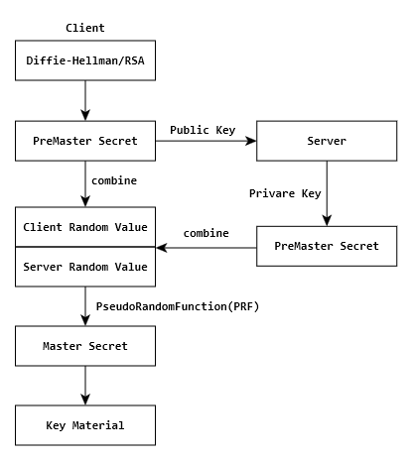
密钥交换算法

Slide 31
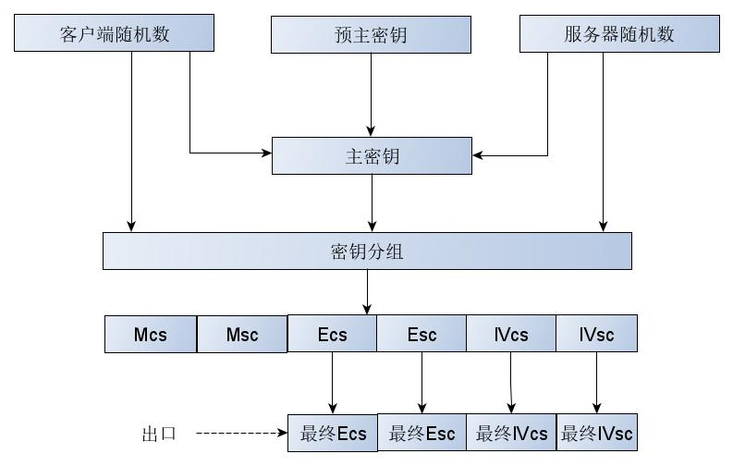
密钥导出
SSLv3密钥导出过程

Slide 32
master_secret =MD5(pre_master_secret‖SHA(‘A’‖pre_master_secret‖ClientHello.random ‖ServerHello.random)) ||MD5(pre_master_secret‖SHA(‘BB’‖pre_master_secret ‖ClientHello.random ‖ServerHello.random))
||MD5(pre_master_secret‖SHA(‘CCC’‖pre_master_secret ‖ClientHello.random ‖ServerHello.random))
Key_bolck=MD5(master_secret‖SHA(‘A’‖master_secret ‖ServerHello.random‖ClientHello.random)) ||MD5(master_secret‖SHA(‘BB’‖master_secret ‖ServerHello.random ‖ClientHello.random)) ||MD5(master_secret‖SHA(‘CCC’‖master_secret ‖ServerHello.random ‖ClientHello.random))||[…]

Slide 33
SSL的应用
（1）完全匿名
双方都不认证，存在中间人攻击。
（2）单向认证
仅对服务器验证，用于用户注册等信息的保护。
这是SSL安全连接的最基本模式，它便于使用，主要的浏览器都支持这种方式，适合单向数据安全传输应用。
在这种模式下客户端没有数字证书，只是服务器端具有证书，以确认用户访问的是自己要访问的站点。
典型的应用就是用户进行网站注册时ID＋口令的匿名认证，过去网上银行的所谓“大众版”就是这种单向认证。

Slide 34
SSL的应用
（3）双方认证
是对等的安全认证，这种模式通信双方都可以发起和接收SSL连接请求。
通信双方可以利用安全应用程序（控键）或安全代理软件，前者一般适合于B/S结构，而后者适用于C/S结构。
安全代理相当于一个加密/解密的网关，这种模式双方皆需安装证书，进行双向认证。这就是网上银行的B2B的专业版等应用。

Slide 35

SSL的应用
（4）电子商务中的应用
电子商务与网上银行交易不同，因为有商户参加，形成客户――商家――银行，两次点对点的SSL连接。客户，商家，银行，都必须出具证书，实现两次点对点的双向认证。
  商家和银行必须相互有证书
  客户和商家之间的通信可以采用仅认证商家方式，兼顾了安全和易用性
  商家与银行之间传送的是顾客数据，通信双方必须先互相验证证书

Slide 36
作业
简述SSL协议的体系结构（组成、各组成部分的功能、各组成部分的关系）
描述SSL记录协议的工作流程
理解SSL握手协议过程的四个阶段分别主要完成什么任务?

